Slide 1



TRANSFORMATION
DIGITALE
LA BANQUE DE DEMAIN… AUJOURD’HUI

Slide 2
Sommaire
LA BANQUE DE DEMAIN… AUJOURD’HUI
INTRODUCTION
LA TRANSFORMATION DIGITALE
SON IMPACT SUR LE SECTEUR FINANCIER
LES NOUVELLES ORGANISATIONS & LES NOUVEAUX CHALLENGES
SERIOUS GAME

Slide 3


2005
2013

Slide 4




2005
2013

Slide 5








LES “BARBARES” DU NUMERIQUE
Notes:
NEST : plateforme d’investissement
KickStarter : plateforme funding
KissKiss Bank Bank: Crowdfunding

Slide 6

LE CHALLENGE A RELEVER
Interne
Client
Marché
Stratégie & Organisation
Acquisition - Fidélisation - Satisfaction
Présence
Parts de marché
Culture d’entreprise
Concurrence
Réglementation
Besoins & Usages
ENJEUX
DU DIGITAL
ACCULTURATION DIGITALE
BUSINESS DESIGN BY CX
TIME TO MARKET
Changer
Innover
S’adapter
RAPIDEMENT
Notes:
AliPay, Transferwise, PayPal, Square, Klarna, Lightspeed

Slide 7

Our Mision
QUID DU SECTEUR FINANCIER ?
ULTIMATE POWERPOINT PRESENTATION

Slide 8
RESHAPING THE LANDSCAPE
BIG DATA
DIGITAL WALLETS
BLOCKCHAIN
BYOD
FINTECH
OPEN APIs
SOCIAL
ANALYTICS
ROBO ADVISOR
CUSTOMER EXPERIENCE
CYBERSECURITY
WEARABLE
INTERNET OF THINGS
MOBILITY
OMNICHANNEL
Digital Trends are « reshaping the landscape » of Banking

Slide 9
TOP DRIVERS
01
04
EXPERIENCE UTILISATEUR
BLOCKCHAIN
02
05
FINTECH
ANALYTICS
03
06
ADOPTION DU CLOUD
OPEN APIs
Source: cognizant
Notes:
- Customer experience is one of the top drivers of IT Investment. Banks are looking to enhance digital touch points, using analytics & real-time for personalized services
More than half the banks are expected to acquire startups to support bimodal IT & innovation and gain technology required for digital transformation
With only a few banks running their core banking apps on cloud, analysts expect that all new core banking relacements will be in cloud
Banks are experimenting with blockchain in areas like payments, trading & settlements, etc., making it one of the most disruptive technologies of all time
Banks will increasingly use analytics to capitalize on the vast customer data available to them to improve sales, mitigate risks & prevent fraud
Banks are moving to open banking and using APIs to open up their data and resources to 3rd parties

Slide 10
FINTECH : FINANCE & TECHNOLGIES

Slide 11








8 CATÉGORIES DE FINTECHS SE DÉMARQUENT
DATA & ANALYTICS
PLANIFICATION
Credit Benchmark, Solovis,
Zenefits, DocuSign, Kreditech
Strands, Slice Techologies, Mint
INVESTISSEMENTS
PRÊTS & FINANCEMENTS PARTICIPATIFS
Succession Advisory, Wealthfront, Motif Investing, Nutmeg, Fuscent
Avant Credit, SoFi, Asset Avenue, Lending Club, Funding Circle, DianRong, Kabbage, BankBazaar
CARTES DE DÉBIT | CRÉDIT
SÉCURITE
Itz Cash, nFinanSe, Nexxo Financial, AireLabs, Credit Karma, IZettle
Bit9, Veracode, TeleSign
BLOCKCHAIN & CRYPTO-MONNAIES
PAIEMENTS
Coinbase, Ripple Labs
AliPay, Transferwise, PayPal, Square, Klarna, Lightspeed
Notes:
AliPay, Transferwise, PayPal, Square, Klarna, Lightspeed

Slide 12
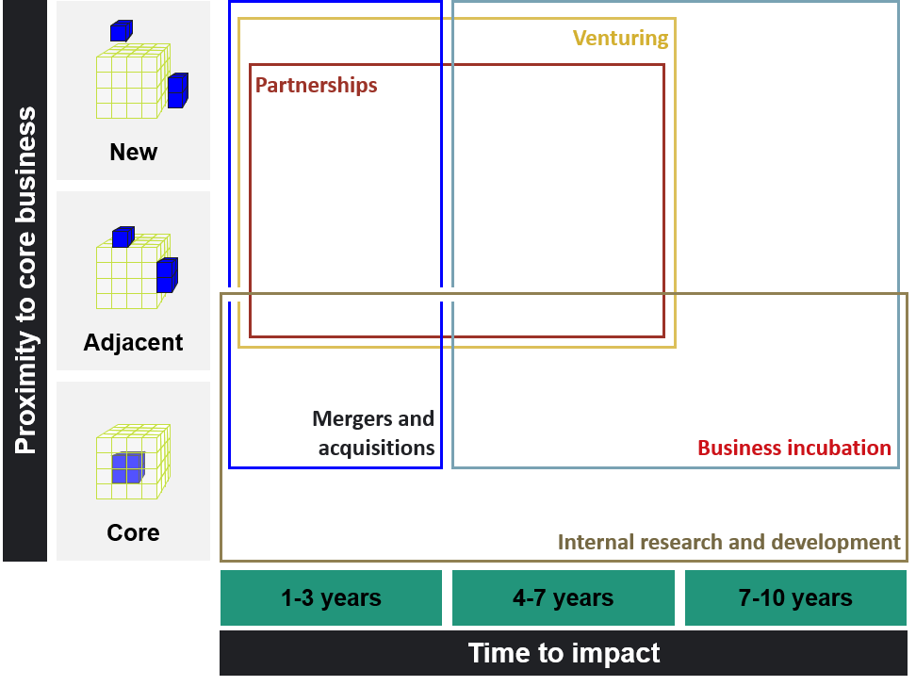
PLUSIEURES APPROCHES S’OFFRENT AUX BANQUES
DESCRIPTION
Business incubation Support of and cooperation with start-up companies in early stages
Venturing Equity investments to assess and access new growth opportunities
Strategic partnerships Partnerships and joint venture that drive incremental revenue
Mergers and acquisitions Acquisition of developed companies with existing business
Internal R&D Internal product development
Source: BCG

Slide 13












PLUSIEURES APPROCHES S’OFFRENT AUX BANQUES
BUILD
PARTNER
ACQUIRE
1
Innovation Labs Set up to experiment with emerging digital technologies
FinTech acceleration FinTechs receive short-term coaching & funding. Barclays gains insight into current developments
1
Venture Capital Funds Santander, BBVA and HSBC created VC funds with volume 100+m$ each
1
FinTech as technology providers Payment networks Earthport – Low-cost international transaction platform, partner e.g. BoA
2
Full acquisitions BBVA bought online banking FinTech simple for 117m$
FinTechs incubators Main Incubator – Long-term approach to develop FinTechs, e.g. for new product development
2
2
3
SME Business Lending BBVA uses OnDeck’s scoring system for underwriting, Santander refers customers to funding Circle
No matter which option, FinTechs (or their technologies) can and should become part of ecosystem
Source: BCG

Slide 14

COMMENT RELEVER LE
Challenge ?

Slide 15

QUELS SONT LES INGREDIENTS NECESSAIRES POUR LA TRANSFORMATION DIGITALE ?
TROIS LEVIERS DE LA TRANSFORMATION DIGITALE
A
BUSINESS MODEL
B
MODELE OPERATIONNEL
C
TECHNOLOGY MODEL
Notes:
Reinvent existing businesses & create new ones by leveraging heritage strengths with emerging technologies in new products, services & experiences.
Achieve hyper-agility in core business processes by hamessing end to end digital processes, automation, AI, and scalable on-demand platforms.
Match digital ambition with digital capability by simplifying, modernizing & securing enabling systems

Slide 16

BUSINESS
MODEL

Slide 17




BUSINESS MODEL
DISRUPTIVE ENABLERS
In a digital payment and cashless world, financial institutions may lose control over their customers’ transaction experience, the industry gets disintermediated as cashless transactions grow…
MOBILE PAYMENT
DIGITAL WALLETS
INTEGRATED BILLING
STREAMLINED PAYMENTS
Source: World Economic Forum

Slide 18












CASHLESS PAYMENT LANDSCAPE
GAME CHANGERS

Slide 19





COMMENT RELEVER LE CHALLENGE ?
01
ORGANISATION
01
02
Organisation sous forme de startup
02
CONCEPTION
Démarche « Service Design Approach »
03
LIVRAISON
Livraison des produits accélérée
05
03
04
MINDSET
Agile est un état d’esprit non
seulement une méthodologie !
04
05
TOOLKIT MÉTHODOLOGIQUE
Mise en œuvre des pratiques modernes d’ingénierie logicielle

Slide 20

MODÈLES
OPÉRATIONNELS

Slide 21
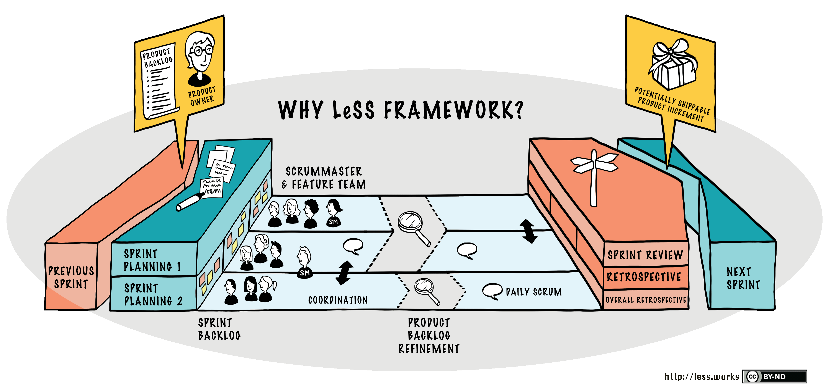
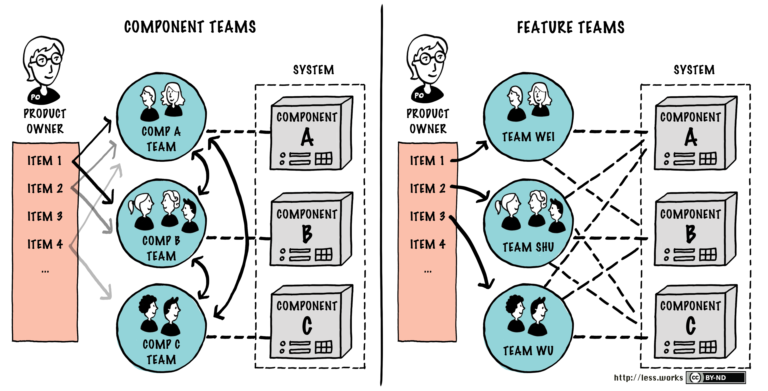
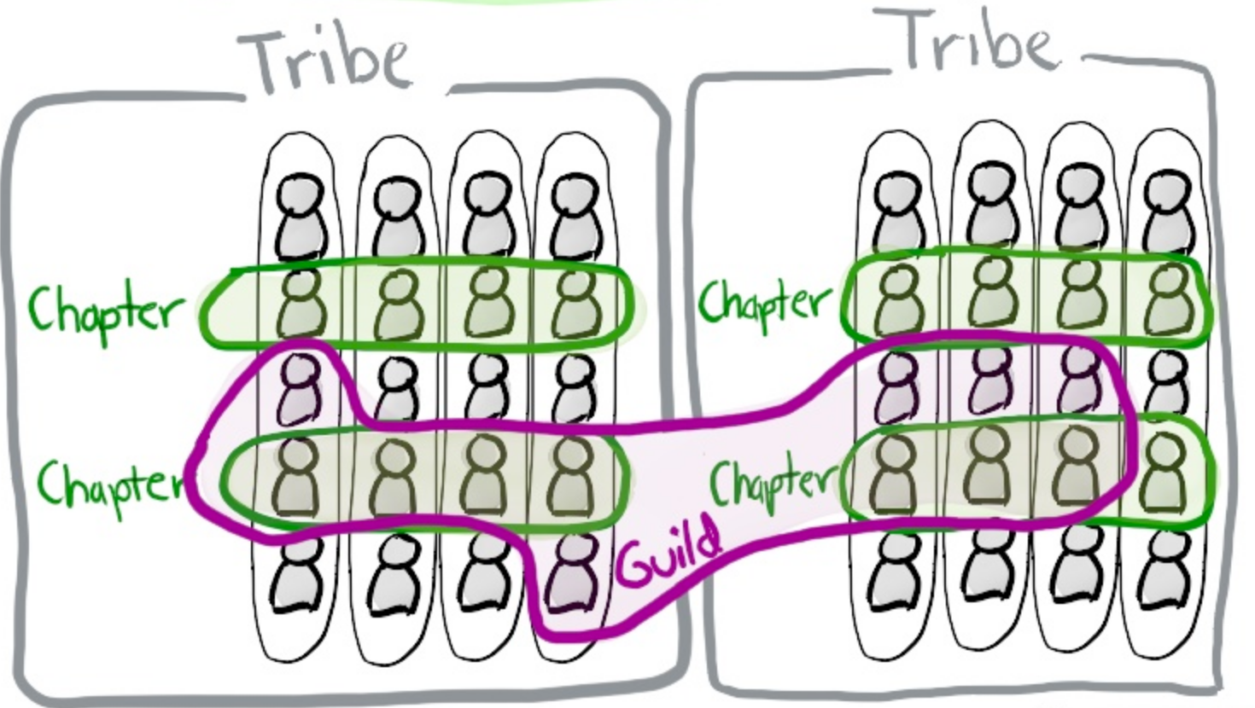
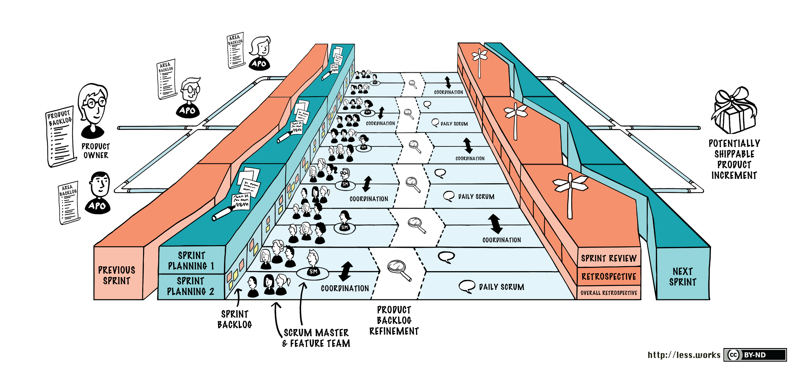
DIFFERENTS MODELES

Slide 22

ORGANISATION

Slide 23
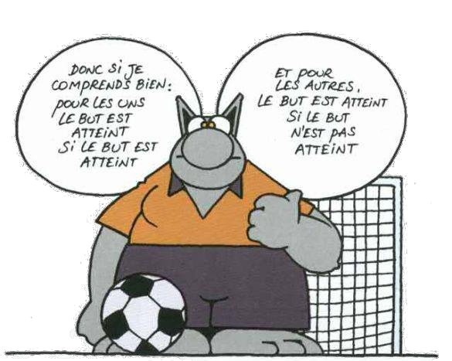
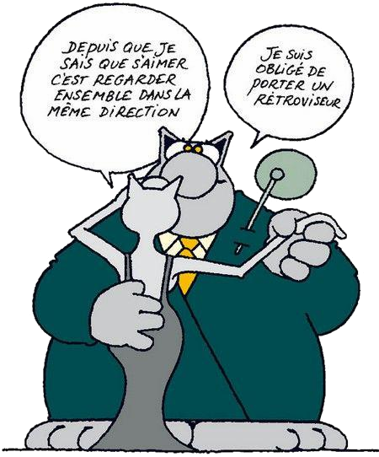
ALIGNER LES CONTRAINTES & VISION PARTAGEE

Slide 24

S’INSPIRER DES GRANDS
COMMENT SPOTIFY S’ORGANISE

Slide 25
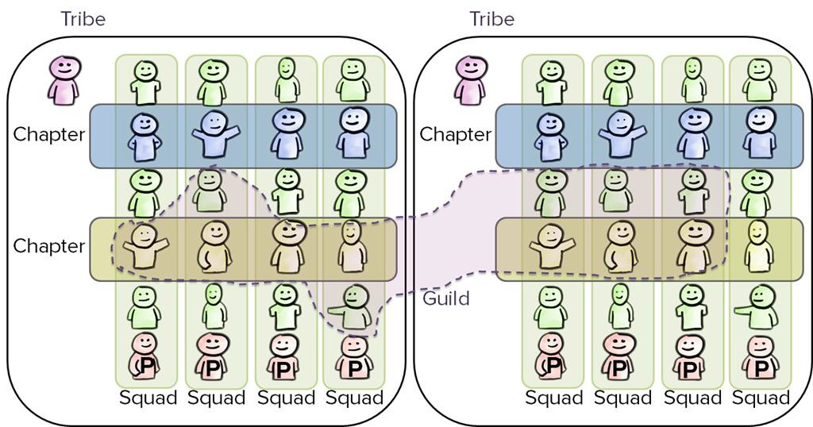
S’INSPIRER DES GRANDS

Slide 26

ACCÉLÉRATION
DE LA DIGITALISATION

Slide 27



ACCELERATION DE LA DIGITALISATION
DECOUVERTE
IDEATION & PROTOTYPE
PILOTE & MISE A L’ECHELLE
Think Big
Start small | Learn Fast
Scale Quickly
Notes:
- Gather inputs from multiple sources Identify opportunities | Synthesise and prioritise
- Design | Prototype | Validate | Iterate Minimum Viable Product defined
- Build, launch and test pilots Set up people, processes and technology to scale

Slide 28
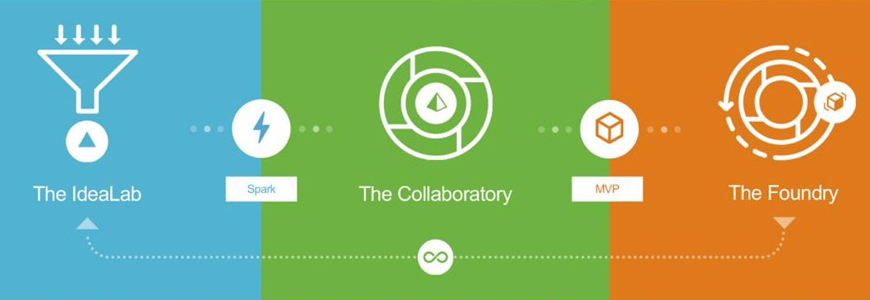
DIGITAL ACCELERATOR METHODOLOGY
Aller rapidement de l’idée au prototype à la nouvelle génération d’applications digitales

Slide 29

ADOPTER L’
AGILITÉ

Slide 30


POURQUOI PASSER A L’AGILE ?
Vs
Le modèle en cascade requiert un planning détaillé au tout début du projet.
Toutes les étapes et les interactions sont tracées en amont. Le passage à une étape ne se fait qu’après avoir livré la précédente
L’approche Agile est rapide et flexible.
Elle est basée sur les principes de la collaboration, l’adaptabilité et l’amélioration continue
Les cycles de livraisons du projet sont rapides et itératifs

Slide 31
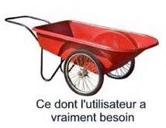
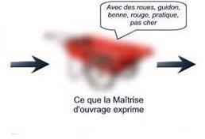


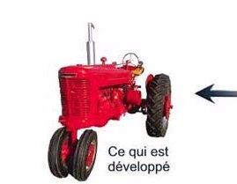
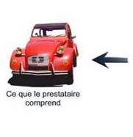
ADOPTER L’AGILITE

Slide 32
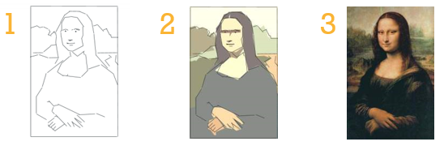
ADOPTER L’AGILITE

Slide 33
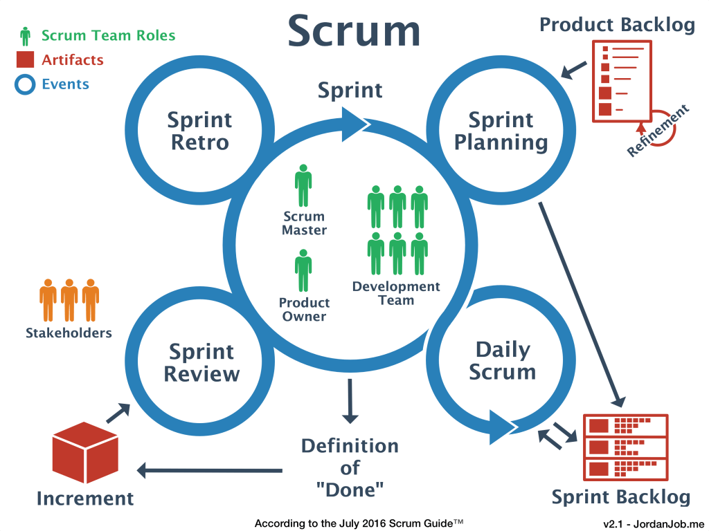
SCRUM: COMMENT ÇA MARCHE ?

Slide 34

DEVOPS

Slide 35




DES POINTS DE VUE DIFFERENTS …
METIER
Fournir le plus rapidement possible ses services de qualité au client final.
Obtenir une qualité de service sans faille.
Contrôler les budget IT
Rapidité Qualité Stabilité Coût
DEV
OPS
Livrer rapidement des nouvelles fonctionnalités.
Chercher à innover.
Culture de changement.
Garantir la stabilité.
Contrôler la qualité du changement.
Chercher à rationnaliser.
Culture des services (SLA)
Rapidité
Stabilité Qualité Coût
Le mur de l’incompréhension

Slide 36


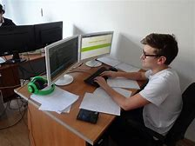

DES POINTS DE VUE DIFFERENTS …
METIER
Je veux la rapidité !
Je veux la stabilité !
DEV
OPS
Je veux la réactivité !
Je veux la qualité !
Le mur de l’incompréhension

Slide 37




… ET POURTANT : UN ENJEU COMMUN
Utile
Produit
Utilisé
Utilisable

Slide 38
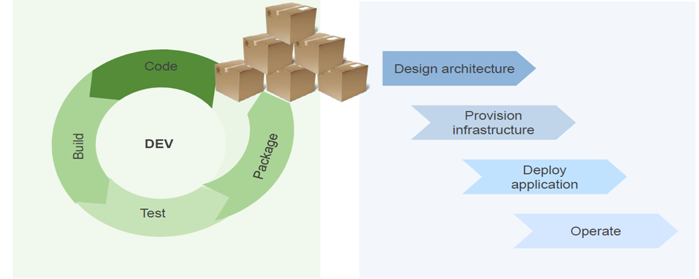
L’AGILITE DES DEVS BLOQUEE PAR LES OPS
Développement agile
Opérations
2-3 semaines
2-3 mois

Slide 39
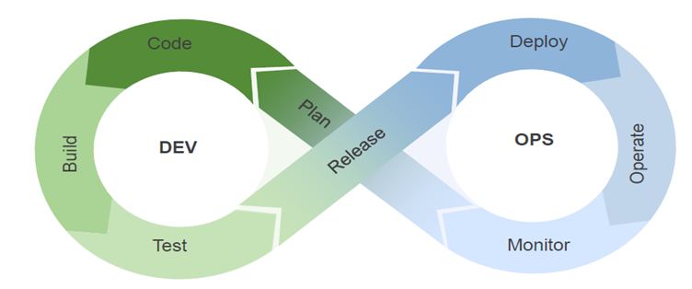
ETENDRE L’AGILITE A LA PRODUCTION
2-3 semaines
Agilité des DEV
Agilité des OPS
DEVOPS

Slide 40

CHANGEMENT DE
CULTURE

Slide 41
CHANGEMENT DE MINDSET
Modèle classique
Amélioration continue
Scope
Quel est le contenu du projet ?
Qualité
Comment garantir la qualité en continu ?
Temps
Quand doit-on livrer le projet ?
Productivité
Comment avancer le plus vite possible ?
Coût
Quel est l’effort nécessaire pour réaliser le projet ?
Valeur
Comment maximiser la valeur pour le client ?

Slide 42

AGIR ET FONCTIONNER COMME UNE STARTUP
Initiative déclenchée par les métiers ou par l’IT
Initiative déclenchée par le besoin client
Une gouvernance top-down
Délégation de la prise de décision pour une réactivité rapide
Mise en production quand c’est parfait
Mise en production quand il y a une valeur ajoutée au client
Financement basé sur des business cases
« VC-Style » pour l’allocation des budgets
Des équipes IT ET des équipes métiers
Une équipe multidisciplinaire délivrant de la valeur fonctionnelle de bout en bout

Slide 43

MANAGEMENT

Slide 44
NOUVEAU MANAGEMENT
MANAGEMENT 1.0
MANAGEMENT 3.0
Aversion innée pour le travail, l'effort
Il faut contrôler, diriger, contraindre...
L'individu moyen préfère être dirigé, fuit les responsabilités, montre peu d’ambition, cherche la sécurité avant tout
- L’efficience est en grande partie fonction de l’aptitude à créer un "climat" permettant l’enrichissement et l’épanouissement de chaque individu de l’organisation
- L'effort physique et mental est aussi naturel aux humains que le repos ou les loisirs.
- Si l'individu est associé aux objectifs de son organisation, il donnera spontanément le meilleur de lui-même.
Règles strictes, contrôle sévère
Les individus s'ajustent au système
Les individus fuient effectivement les responsabilités
Basé sur la confiance, la délégation et l'autocontrôle
Les individus prennent des initiatives et acceptent, voire recherchent les responsabilités

Slide 45

SCRUM: COMMENT ÇA MARCHE ?
“MANAGER”, POUR UN CHEF
- Une fonction
- Planifie
- Budgétise
- Evalue
- Supervise
- Contrôle
- « Je »
- « Allez-y »
“MANAGER”, POUR UN LEADER
Une relation -
Sélectionne les talents -
Motive et donne une vision -
Coach -
Construit la confiance -
Aligne -
« Nous » -
« Allons-y » -

Slide 46
MODEL DIGITAL FACTORY

Slide 47








Client interne
Digital Factory
Build
Gérer et maintenir
Gouvernance
Product manager
Program manager
Brand manager
Architecture
Consultants domaine
Déploiement
Business team
Portefeuille des services
Agence 1
Agence 2
Marketing
Agence 3
Contenu
Collaboration
Design
Canaux
Commerce
Marketing digital
DPO
Filiale 1
Filiale 2
Filiale 3
DSI
Modèle de développement Agile et Lean
Process de dév. agiles
Bibliothèque de composants
API / microservices
Process DevOps
Automatisation des tests
Réseau et marchés
Gestion des versions
Activités
Support des services partagés
Design Thinking
Lean Startup
Cadrage Agile
Framework APP
Framework UI
API catalogue services
Configuration du framework
Framework fondamental
Facilitateurs
Processus et normes
Outils et plateforme
Indicateurs basée sur les données
Référentiel des connaissances
Disponibilité des compétences
Monitoring des feedbacks
Spécialisation

Slide 48

VISION D’UNE DIGITAL FACTORY
Priorité:
Meilleure définition de l’expérience utilisateur à travers des prototypes Quick Win, Convertir les problématiques business en idées et solutions

Slide 49











MODELE DE MISE EN OEUVRE
Idée
Sprint planning
CONCEPT
Apprendre
Backlog produit
Exécution Sprint
Définir
Expérimenter
Abandonner / Persévérer ?
Empathie
Construire
Revue Sprint
Incrémenter
Mesurer
Itérer
CONCRET
PROBLÈME
SOLUTION
L’EXPERIENCE CLIENT
DESIGN THINKING
LEAN STARTUP
AGILE

Slide 50
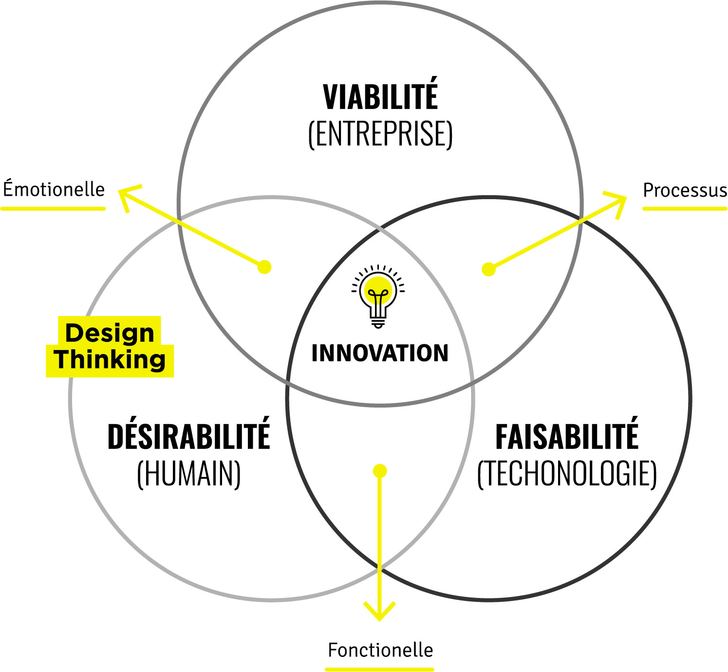
DESIGN THINKING
QUEST-CE QUE LE DESIGN THINKING?

Slide 51
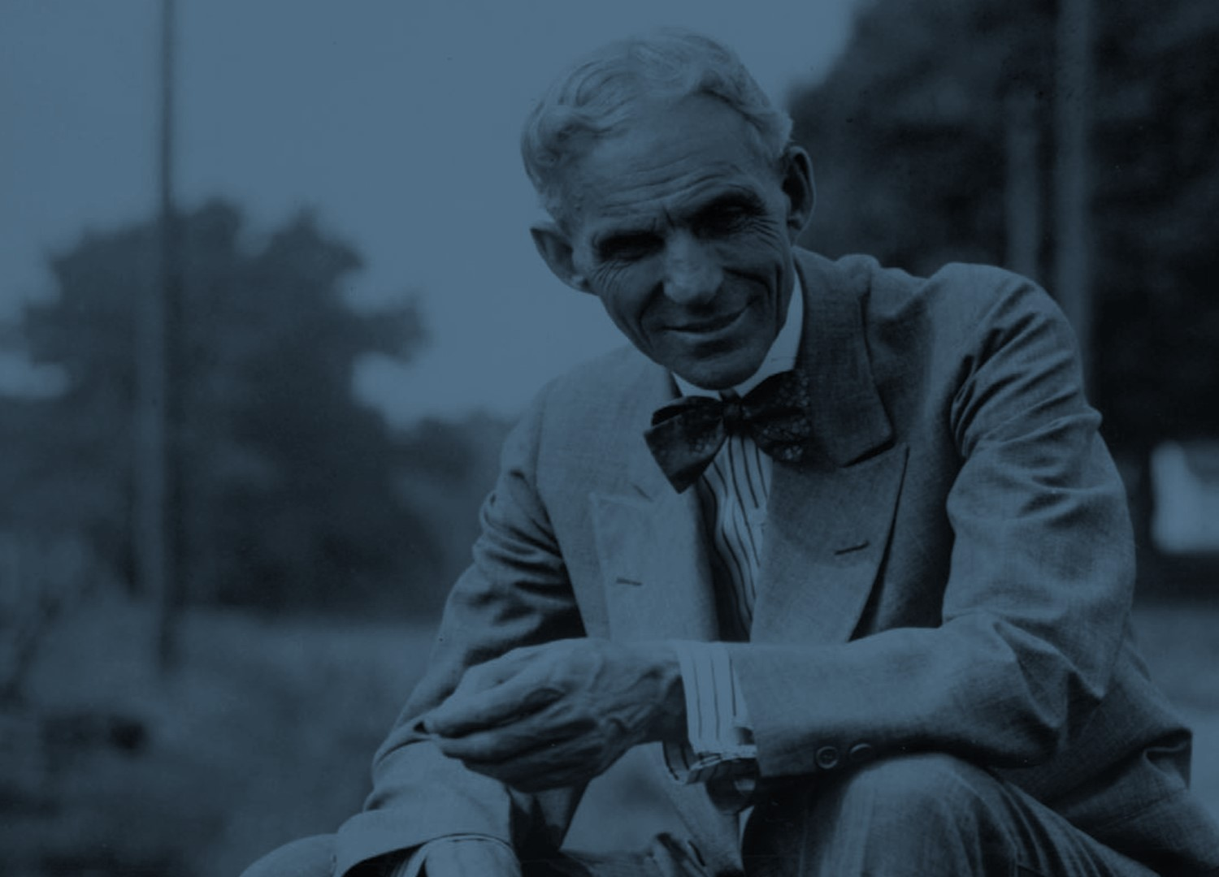
« Si je n’avais écouté que mes clients, j’aurais inventé un cheval plus rapide. »

Slide 52
LEAN STARTUP
Ideas
Learn
Build
Apprendre rapidement
Construire rapidement
Entretiens utilisateurs
Tests A/B
Cinq ‘pourquoi’
Route Cause Analysis
Customer Advisory Board
MVP (Minimum Viable Product)
Développement itératif
Déploiement Incrémental
Intégration Continue
Excellence technique (Tests unitaires, Refactoring, …)
Data
Product
Measure
Mesurer rapidement
Lean Analytics
Tests d’utilisabilité
Tests A/B
Scoring
Monitoring (Real-time & Predictive)

Slide 53
MVP
MVP : réalisation minimale qui permet de collecter le maximum d’enseignements validés, avec un minimum d’effort
Minimum
Viable
Produit très basique que personne n’utiliserait
Produit que vous voulez réellement construire
“You are not building a product.
You are building a tool to learn what product to build.”

Slide 54

CE QU’IL FAUT RETENIR
Nouveaux business model
Nouvelle organisation favorisant l’agilité et l’innovation
Nouveaux Managers
La culture du « Test and Learn »

Slide 55
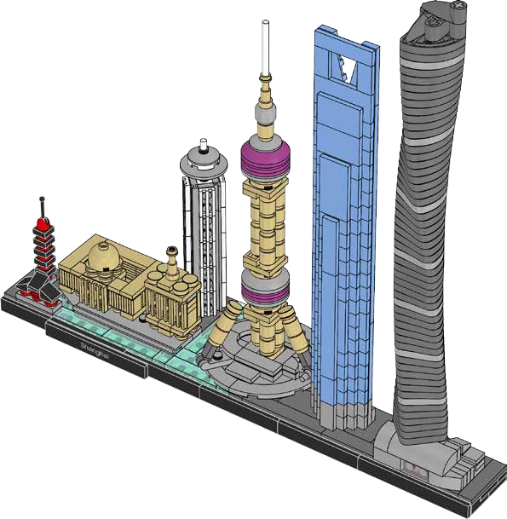
SERIOUS GAME
Time to play

